Slide 1
PLATAFORMA DE PROGRAMAÇÃO VISUAL PARA ESP8266
Aluno: Roberto Luiz Debarba
Orientador: Miguel Alexandre Wisintainer

Slide 2
Roteiro
Introdução
Objetivos
Robótica educacional
Linguagem de programação visual
Otto DIY
Trabalhos correlatos
Requisitos
Especificação
Implementação
Resultados
Conclusões
Sugestões

Slide 3
Introdução
Ambiente onde a tecnologia é facilmente percebida
Carência de conhecimento e interesse nessa área
Ausência de computação no ensino fundamental
A robótica educacional é uma alternativa para o problema, com apelo lúdico
Recursos poucos utilizados no cenário nacional

Slide 4
Objetivo Geral
Desenvolvimento de uma plataforma para programação visual baseada em blocos para suporte ao ensino de lógica de programação nas escolas com o auxílio de robótica educacional, usando o microcontrolador Esp8266

Slide 5
Objetivos Específicos
Disponibilizar uma plataforma de programação visual baseada em blocos
Permitir a execução dos programas desenvolvidos no microcontrolador Esp8266
Garantir a execução dos programas de forma direta, sem a necessidade do usuário interagir com programas terceiros

Slide 6
Robótica Educacional
Forma de viabilizar o conhecimento e estimular a criatividade e a experimentação com um forte apelo lúdico
Com os últimos avanços em tecnologia, o preço dos recursos permite aos educadores utilizarem a robótica
1ª categoria: aprendizado de robótica
2ª categoria: robótica como recurso tecnológico na aprendizagem de conceitos interdisciplinares
3ª categoria: integração das duas categorias anteriores

Slide 7
Linguagem de Programação Visual
A sintaxe (semanticamente significativa) inclui expressões visuais
A dificuldade de compreensão da sintaxe das linguagens de programação e a falta de conexão dos programas desenvolvidos com os interesses contribuiu para o insucesso da inserção da computação em sala de aula
A maioria das pessoas veem a programação como uma atividade técnica e restrita
Scratch como ferramenta de programação baseada em blocos

Slide 8
Otto DIY
Robô interativo que qualquer pessoa pode construir
Possui código aberto permitindo modificação e construção da própria versão
Usa uma linguagem de programação visual baseada em blocos ou C++ com o framework Arduino
Custo total dos componentes: R$311,50
Custo do kit oficial: €49.99 (R$228,87)

Slide 9
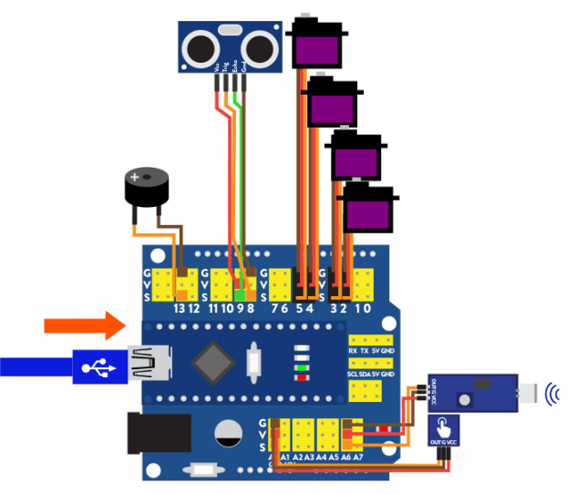
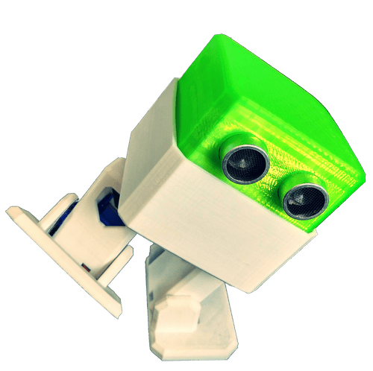
Otto DIY

Slide 10
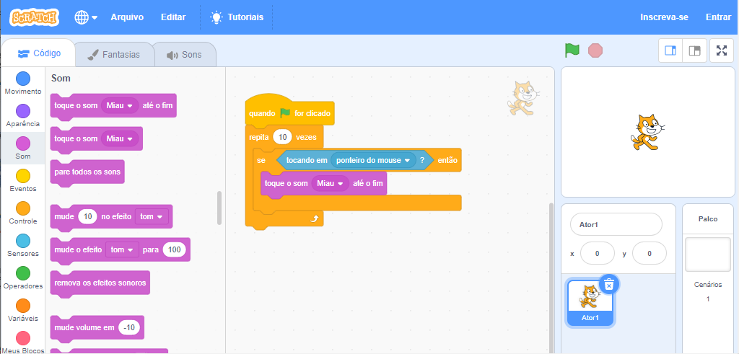
Trabalhos Correlatos: Scratch
Ajudar a pensar de forma criativa, raciocinar sistematicamente e trabalhar colaborativamente

Slide 11
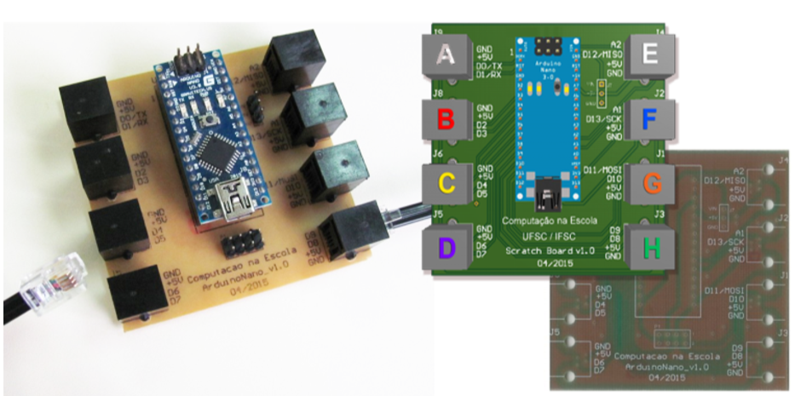
Trabalhos Correlatos: Scratchboard
Plataforma de baixo custo para ensino de programação com hardware

Slide 12
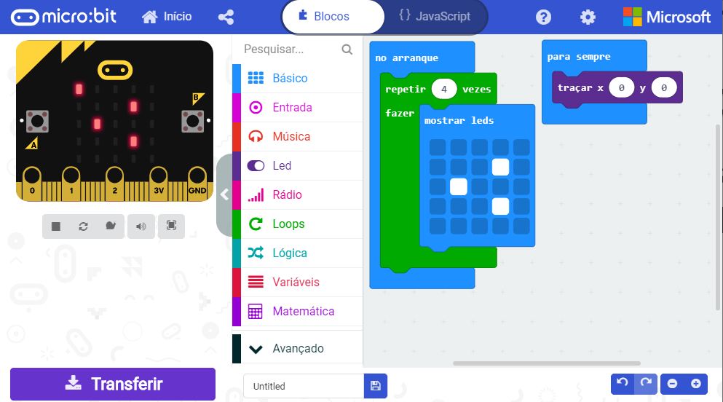
Trabalhos Correlatos: Micro:bit
Ajudar a ensinar estruturas de código simples, condicionais, repetições e funções

Slide 13
Requisitos Funcionais
RF01 – A plataforma deve permitir a criação de programas através de uma linguagem de programação visual baseada em blocos
RF02 – A plataforma deve permitir a gravação no robô, através da internet, do programa criado
RF03 – A plataforma deve permitir salvar o programa criado no disco através de um arquivo

Slide 14
Requisitos Funcionais
RF04 – A plataforma deve permitir o carregamento, a partir do sistema de arquivos, de um programa previamente salvo
RF05 – A plataforma deve executar, através do robô, o programa mais recente gravado
RF06 – A plataforma deve permitir a visualização do código fonte do programa criado pelo usuário

Slide 15
Requisitos Não Funcionais
RNF01 – A plataforma deve utilizar a biblioteca Google Blockly para implementar a linguagem de programação visual baseada em blocos
RNF02 – A plataforma deve ser compatível com o navegador Google Chrome versão 78 ou superior
RNF03 – A plataforma não deve exigir nenhuma instalação no computador do usuário além do navegador compatível
RNF04 – A plataforma necessita de acesso à internet

Slide 16
Requisitos Não Funcionais
RNF05 – A plataforma deve utilizar a biblioteca PlatformIO versão 4.0.3 para compilar o programa criado pelo usuário
RNF06 – A plataforma deve utilizar o repositório de arquivos AWS S3 para armazenar os programas gerados
RNF07 – A plataforma deve utilizar o microcontrolador Espressif ESP8266 na construção do robô
RNF08 – A plataforma deve utilizar a pilha tecnológica Quarkus para a construção do backend

Slide 17
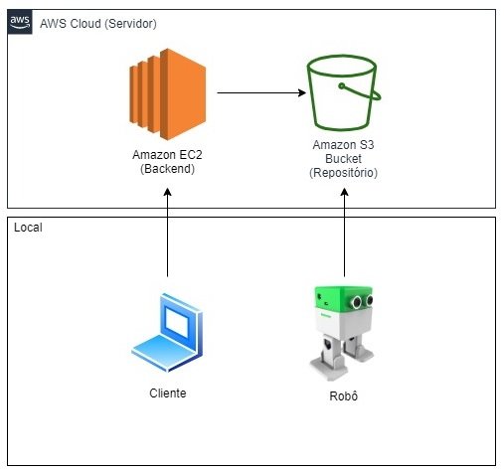
Especificação

Slide 18
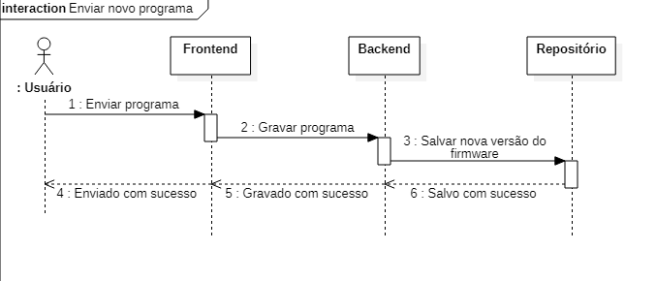
Especificação

Slide 19
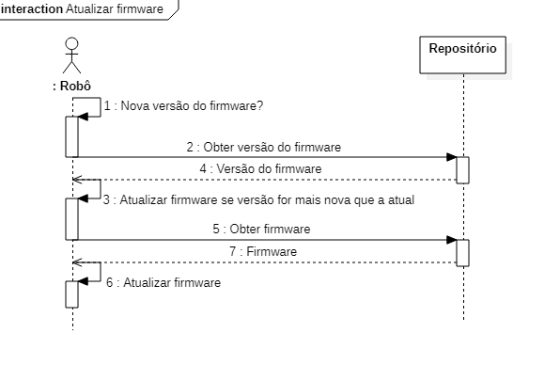
Especificação

Slide 20

Frontend
Blockly.Blocks['control_waitseconds'] = { init: function() { this.appendDummyInput() .appendField("Esperar") .appendField(new Blockly.FieldNumber(1, 0, Infinity, 1), "seconds") .appendField("segundos"); this.setPreviousStatement(true, null); this.setNextStatement(true, null); this.setColour(140); this.setTooltip(""); this.setHelpUrl(""); } };

Slide 21
Frontend
Blockly.JavaScript['control_waitseconds'] = function (block) { let number_seconds = block.getFieldValue('seconds'); return `delay(${number_seconds * 1000});\n`; };

Slide 22
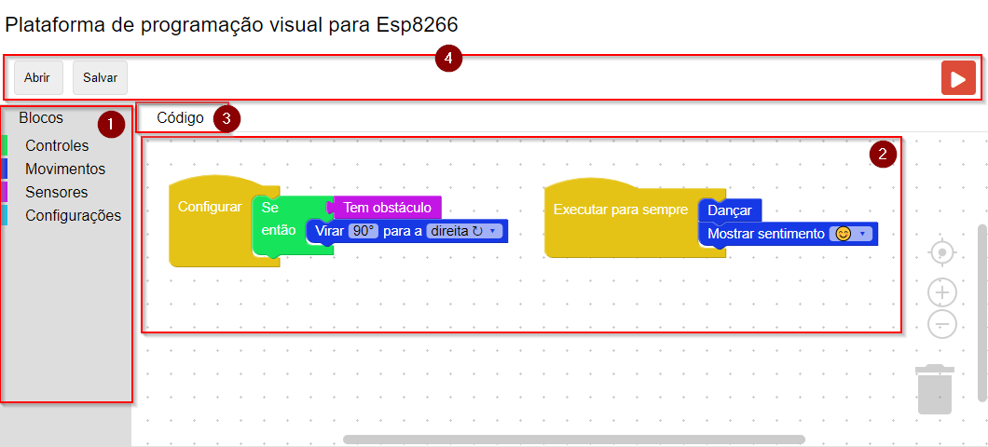
Frontend

Slide 23
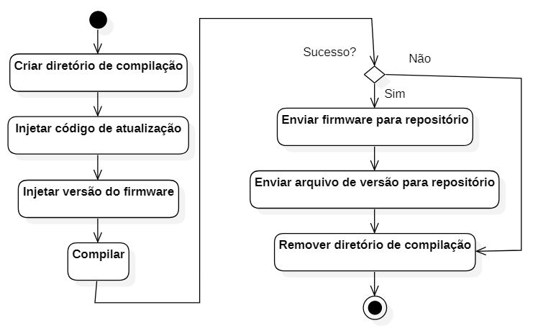
Backend

Slide 24
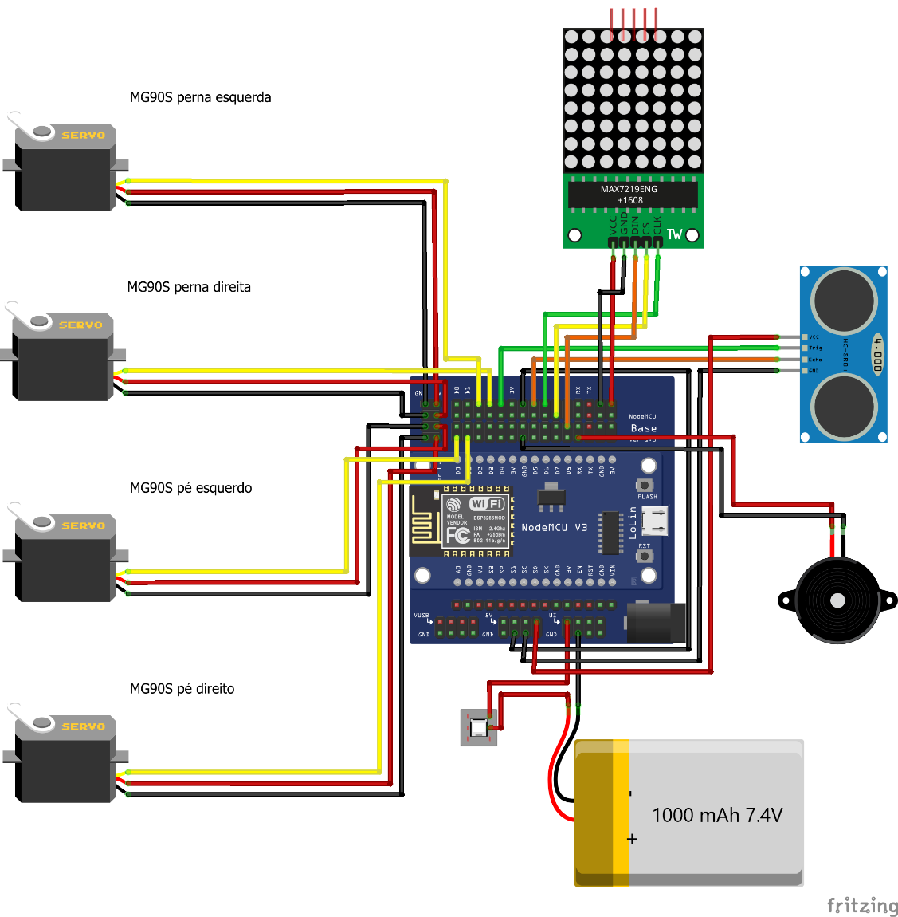
Robô

Slide 25
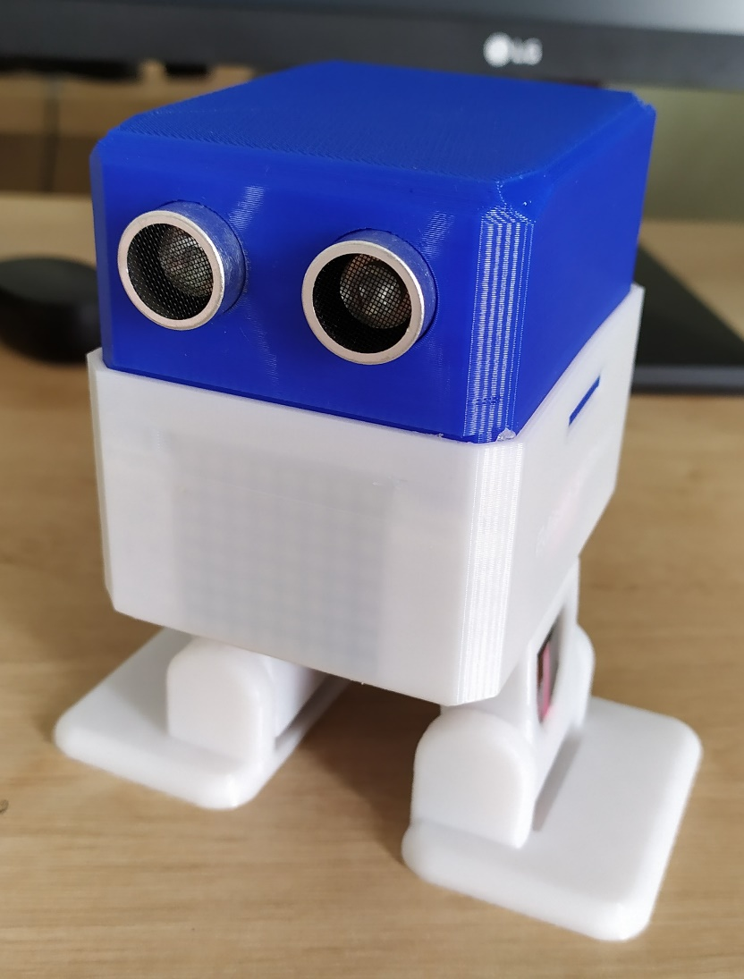
Robô

Slide 26
Análise dos Resultados
Lista de tarefas
Dois exercícios com complexidades diferentes
Execução na plataforma e no Scratch
Questionário de avaliação
Espaço para sugestões sobre a plataforma e Scratch

Slide 27
Perfil de Usuário

Slide 28
Lista de Tarefas: Tempo
Exercício | Tempo médio (min) | Tempo mínimo (min) | Tempo máximo (min)
Exercício 1 na plataforma | 2,6 | 1 | 4,83
Exercício 1 no Scratch | 1,95 | 1,17 | 3,67
Exercício 2 na plataforma | 4,85 | 4,67 | 8
Exercício 2 no Scratch | 7,4 | 4 | 11

Slide 29
Questionário: Plataforma
Pergunta | 1 | 2 | 3 | 4 | 5
Foi fácil achar os elementos na interface e entender qual sua funcionalidade |  |  |  | 25% | 75%
Os blocos de comando possuem descrições que permitem entender facilmente sua funcionalidade |  |  |  | 37,5% | 62,5%
A variedade de blocos é suficiente para aplicar todos os exercícios iniciais de lógica de programação |  |  | 12,5% | 25% | 62,5%
O programa executou sem apresentar erros e travamentos | 12,5% |  | 37,5% | 37,5% | 12,5%
A execução do robô é condizente com o texto dos blocos | 25% | 12,5% | 25% | 25% | 12,5%
Observar a execução do robô aumenta o interesse por criar novos programas |  |  |  | 25% | 75%

Slide 30
Questionário: Scratch
Pergunta | 1 | 2 | 3 | 4 | 5
Foi fácil achar os elementos na interface e entender qual sua funcionalidade |  | 12,5% | 12,5% | 50% | 25%
Os blocos de comando possuem descrições que permitem entender facilmente sua funcionalidade |  | 12,5% | 12,5% | 25% | 37,5%
A variedade de blocos é suficiente para aplicar todos os exercícios iniciais de lógica de programação |  | 12,5% | 12,5% | 37,5% | 37,5%
O programa executou sem apresentar erros e travamentos |  | 25% |  | 37,5% | 37,5%
A execução da animação é condizente com o texto dos blocos |  | 25% |  | 50% | 25%
Observar a execução da animação aumenta o interesse por criar novos programas |  |  | 50% | 12,5% | 37,5%

Slide 31
Pontos Positivos da Plataforma
Interface intuitiva
Simplicidade
Uso de robótica
Auxílio no ensino de lógica de programação

Slide 32
Pontos Negativos da Plataforma
Baixa quantidade de blocos
Instabilidade na gravação dos programas no robô
Dificuldades ao ler as opções de alguns blocos

Slide 33
Pontos Positivos do Scratch
Interface intuitiva
Simplicidade
Auxílio no ensino de lógica de programação
Grande quantidade de blocos

Slide 34
Pontos Negativos do Scratch
Dificuldade em encontrar blocos
Dificuldade de criar um programa sem haver explicação prévia
Animações de execução muito simples

Slide 35
Conclusões
Objetivo | Resultado
Plataforma de programação visual baseada em blocos | Atendido
Suporte ao ensino de lógica de programação | Atendido
Uso da robótica educacional com Esp8266 | Atendido
Execução direta pela plataforma | Atendido parcialmente

Slide 36
Pontos Relevantes
Apresentação do projeto Otto DIY
Uso do Esp8266 no Otto DIY

Slide 37
Sugestões
Protocolo MQTT na rotina de atualização do firmware
Novos blocos de ações para o robô
Novos blocos de lógica de programação
Atualização do firmware via cabo USB

Slide 38
Demonstração

Slide 39
Obrigado

Slide 40
PLATAFORMA DE PROGRAMAÇÃO VISUAL PARA ESP8266
Aluno: Roberto Luiz Debarba
Orientador: Miguel Alexandre Wisintainer

